Slide 1
CHÀO MỪNG CÁC EM
ĐÃ ĐẾN VỚI BÀI HỌC
HÔM NAY!

Slide 2
KHỞI ĐỘNG
Trò chơi “Ai nhanh nhất”
Trả lời câu hỏi:
Câu 1: Tìm x thỏa mãn: $x^{8}+36x^{4}=0$
Câu 2: Phân tích đa thức thành nhân tử: ${\left(a^{2}+b^{2}−5\right)}^{2}−2{\left(ab+2\right)}^{2}$
Câu 3: Tìm x thỏa mãn: ${\left(x+2\right)}^{2}−2x\left(2x+3\right)={\left(x+1\right)}^{2}$

Slide 3
CHƯƠNG II. HẰNG ĐẲNG THỨC ĐÁNG NHỚ VÀ ỨNG DỤNG
LUYỆN TẬP CHUNG

Slide 4
Ví dụ 1 (SGK – tr45)
Phân tích các đa thức sau thành nhân tử:
a) $x^{2}−x+2y−4y^{2};$ b) $3xy+2z^{2}−6y−{xz}^{2}$
Giải
a) $x^{2}−x+2y−4y^{2}=\left[x^{2}−{\left(2y\right)}^{2}\right]−\left(x−2y\right)=\left(x−2y\right)\left(x+2y\right)$ $−\left(x−2y\right)=$ $\left(x−2y\right)\left(x+2y−1\right)$
b) $3xy+2z^{2}−6y−{xz}^{2}=\left(3xy−6y\right)+\left(2z^{2}−{xz}^{2}\right)=3y\left(x−2\right)+z^{2}\left(2−x\right)=3y\left(x−2\right)−z^{2}\left(x−2\right)=\left(3y−z^{2}\right)\left(x−2\right)$

Slide 5
Ví dụ 2 (SGK – tr45)
Phân tích các đa thức sau thành nhân tử:
a) $4x^{2}−4x+1−4y^{2}$; b) $8x^{3}−27y^{3}−{27y}^{2}−9y−1$
Giải
a) $4x^{2}−4x+1−4y^{2}=\left(4x^{2}−4x+1\right)−{\left(2y\right)}^{2}={\left(2x−1\right)}^{2}−{\left(2y\right)}^{2}$
$=\left(2x−1−2y\right)\left(2x−1+2y\right)$
b) $8x^{3}−27y^{3}−{27y}^{2}−9y−1={\left(2x\right)}^{3}−\left(27y^{3}+{27y}^{2}+9y+1\right)$
$$={\left(2x\right)}^{3}−{\left(3y+1\right)}^{3}=\left(2x−3y−1\right)\left[4x^{2}+2x\left(3y+1\right)+{\left(3y+1\right)}^{2}\right]$$

Slide 6
Ví dụ 3 (SGK – tr45)
Phân tích các đa thức sau thành nhân tử:
a) $x^{3}−x+2y−8y^{3}$; b) $2x^{3}−8x^{2}−24x+54$
Giải
a) $x^{3}−x+2y−8y^{3}=\left(x^{3}−8y^{3}\right)−\left(x−2y\right)$
$$=\left[x^{3}−{\left(2y\right)}^{3}\right]−\left(x−2y\right)$$
$$=\left(x−2y\right)\left(x^{2}+x.2y+4y^{2}\right)−\left(x−2y\right)=\left(x−2y\right)\left(x^{2}+2xy+4y^{2}−1\right)$$

Slide 7
Ví dụ 3 (SGK – tr45)
Phân tích các đa thức sau thành nhân tử:
a) $x^{3}−x+2y−8y^{3}$; b) $2x^{3}−8x^{2}−24x+54$
Giải
b) $2x^{3}−8x^{2}−24x+54=2\left(x^{3}−4x^{2}−12x+27\right)$
$$=2\left[\left(x^{3}+27\right)−\left(4x^{2}+12x\right)\right]=2\left[\left(x^{3}+3^{3}\right)−4x\left(x+3\right)\right]=2\left[\left(x+3\right)\left(x^{2}−3x+9\right)−4x\left(x+3\right)\right]$$
$$=2\left(x+3\right)\left(x^{2}−3x+9−4x\right)=2\left(x+3\right)\left(x^{2}−7x+9\right)$$

Slide 8
CÂU HỎI PHỤ
Phân tích đa thức thành nhân tử:
a) $x^{3}−4x^{2}−9x+36$
­b) $a^{4}+4b^{4}$
c) ${\left(a−b\right)}^{3}+{\left(b−c\right)}^{3}+{\left(c−a\right)}^{3}$
Giải
a) $x^{3}−4x^{2}−9x+36=\left(x^{3}−9x\right)−(4x^{2}−36)$
$$=x\left(x^{2}−9\right)−4(x^{2}−9)=(x−4)(x−3)(x+3)$$
b) $a^{4}+4b^{4}=a^{4}+4a^{2}b^{2}+4b^{4}−4a^{2}b^{2}$ $={\left(a^{2}+2b^{2}\right)}^{2}−4a^{2}b^{2}$
$=\left(a^{2}+2b^{2}−2ab\right)\left(a^{2}+2b^{2}+2ab\right)$
Tài liệu được chia sẻ bởi Website VnTeach.Com
https://www.vnteach.com

Slide 9
Giải
c) ${\left(a−b\right)}^{3}+{\left(b−c\right)}^{3}+{\left(c−a\right)}^{3}$
$=\left(a−b+b−c\right).\left[{\left(a−b\right)}^{2}−\left(a−b\right)\left(b−c\right)+{\left(b−c\right)}^{2}\right]+{\left(c−a\right)}^{3}$
$=\left(a−c\right)\left(a^{2}−2ab+b^{2}−ab+ac+b^{2}−bc+b^{2}−2bc+c^{2}\right)+{\left(c−a\right)}^{3}$
$=\left(a−c\right)\left(a^{2}−3ab+ac−3bc+3b^{2}+c^{2}\right)+{\left(c−a\right)}^{3}$
$=\left(c−a\right)\left(−a^{2}−3b^{2}−c^{2}+3ab−ac+3bc\right)+{\left(c−a\right)}^{3}$
$=\left(c−a\right)[−a−3b^{2}−c^{2}+3ab−ac+3bc+{\left(c−a\right)}^{2}]$
$=(c−a)(−a^{2}−3b^{2}−c^{2}+3ab−ac+3bc+c^{2}−2ac+a^{2})$
$$=(c−a)(−3b^{2}+3ab+3bc−3ac)=3\left(c−a\right)\left[b\left(a−b\right)−c\left(a−b\right)\right]$$
$=3(a−b)(b−c)(c−a)$.

Slide 10
LUYỆN TẬP

Slide 11
BÀI TẬP TRẮC NGHIỆM
Câu 1. Cho (A): 16x⁴(x – y) – x + y = (2x – 1)(2x + 1)(4x + 1)²(x + y)
và (B): 2x³y – 2xy³ – 4xy² – 2xy = 2xy(x + y – 1)(x – y + 1).
Chọn câu đúng.
A. (A) đúng, (B) sai B. (A) sai, (B) đúng
C. (A), (B) đều sai D. (A), (B) đều đúng

Slide 12
BÀI TẬP TRẮC NGHIỆM
Câu 2. Điền vào chỗ trống 4x² + 4x – y² + 1 = (…)(2x + y + 1)
A. 2x + y + 1 B. 2x – y + 1
C. 2x – y D. 2x + y

Slide 13
BÀI TẬP TRẮC NGHIỆM
Câu 3. Phân tích đa thức x² - 5x + 6 thành nhân tử
A.(x + 6). (x – 1) B.(x + 2). (x - 3)
C.(x - 2).(x - 3) D.(x - 1).(x - 6)

Slide 14
BÀI TẬP TRẮC NGHIỆM
Câu 4. Phân tích đa thức thành nhân tử x⁴ + 64
A. (x² - 8 + 2x).(x² - 8 - 2x)
B. (x² + 4 + 2x).(x² + 4 - 2x)
C. (x² + 8 + 4x).(x² + 8 - 4x)
D. Đáp án khác

Slide 15
BÀI TẬP TRẮC NGHIỆM
Câu 5. Phân tích đa thức 5x² + 6xy + y² thành nhân tử
A. (x + 5y).(y – x) B. (5x + y).(x - y)
C. (5x – y).(x - y) D. (5x+ y). (x + y)

Slide 16
Bài 2.26: (SGK – tr.46)
Phân tích các đa thức sau thành nhân tử:
Giải:
a) $x^{2}−6x+9−y^{2}$
$$=\left(x^{2}−6x+9\right)−y^{2}={\left(x−3\right)}^{2}−y^{2}$$
$$=(x−3−y)(x−3+y)$$
a) $x^{2}−6x+9−y^{2}$
b) $4x^{2}−y^{2}+4y−4$
b) $4x^{2}−y^{2}+4y−4$
$$={\left(2x\right)}^{2}−\left(y^{2}−4x+4\right)={\left(2x\right)}^{2}−{\left(y−2\right)}^{2}$$
$$=(2x−y+2)(2x+y−2)$$
c) $xy+z^{2}+xz+yz$
d) $x^{2}−4xy+4y^{2}+xz−2yz$

Slide 17
Bài 2.26: (SGK – tr.46)
Phân tích các đa thức sau thành nhân tử:
Giải:
c) $xy+z^{2}+xz+yz$
$$=\left(xy+yz\right)+\left(z^{2}+xz\right)$$
$$=y\left(x+z\right)+z\left(x+z\right)=(x+z)(y+z)$$
a) $x^{2}−6x+9−y^{2}$
b) $4x^{2}−y^{2}+4y−4$
c) $xy+z^{2}+xz+yz$
d) $x^{2}−4xy+4y^{2}+xz−2yz$
$$=\left(x^{2}−4xy+4y^{2}\right)+(xz−2yz)$$
$$={\left(x−2y\right)}^{2}+z\left(x−2y\right)=(x−2y)(x−2y+z)$$
d) $x^{2}−4xy+4y^{2}+xz−2yz$

Slide 18
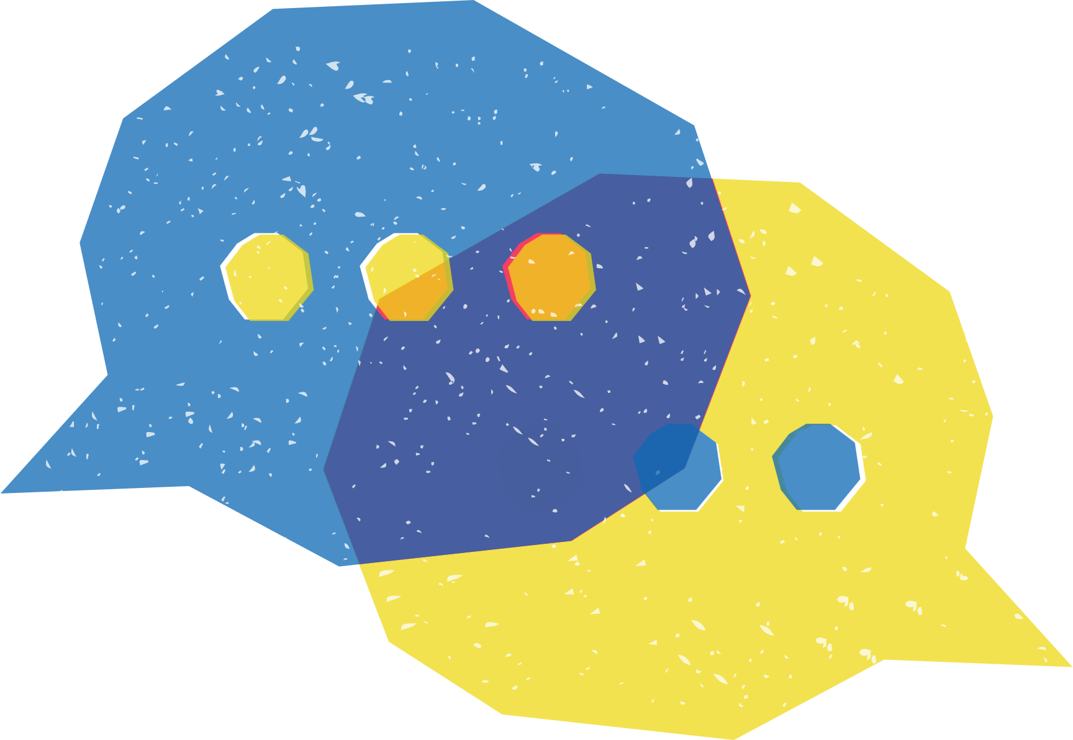
Bài 2.27: (SGK – tr.46)
Phân tích các đa thức sau thành nhân tử:
Giải:
a) $x^{3}+y^{3}+x+y$
$$=\left(x+y\right)\left(x^{2}−xy+y^{2}\right)+(x+y)$$
$$=(x+y)(x^{2}+y^{2}−xy+1)$$
a) $x^{3}+y^{3}+x+y$
b) $x^{3}−y^{3}+x−y$
c) ${\left(x−y\right)}^{3}+{\left(x+y\right)}^{3}$
b) $x^{3}−y^{3}+x−y$
$$=(x−y)(x^{2}+xy+y^{2})+\left(x−y\right)$$
$$=(x−y)(x^{2}+y^{2}+xy+1)$$
d) $x^{3}−3x^{2}y+3xy^{2}−y^{3}+y^{2}−x^{2}$

Slide 19
Bài 2.27: (SGK – tr.46)
Giải:
c) ${\left(x−y\right)}^{3}+{\left(x+y\right)}^{3}$
$=\left[\left(x−y\right)+\left(x+y\right)\right].\left[{\left(x−y\right)}^{2}−\left(x−y\right)\left(x+y\right)+{\left(x+y\right)}^{2}\right]$
$$=2x.\left(x^{2}−2xy+y^{2}−x^{2}+y^{2}+x^{2}+2xy+y^{2}\right)$$
$=2x.\left(x^{2}+3y^{2}\right)$.
d) $x^{3}−3x^{2}y+3xy^{2}−y^{3}+y^{2}−x^{2}$
$$=\left(x^{3}−3x^{2}y+3xy^{2}−y^{3}\right)+(y^{2}−x^{2})$$
$$={\left(x−y\right)}^{3}−\left(x−y\right)\left(x+y\right)$$
$=\left(x−y\right)\left[{\left(x−y\right)}^{2}−x−y\right]$.

Slide 20
VẬN DỤNG

Slide 21
BÀI TẬP THÊM
Bài 1. Tính giá trị của biểu thức
a) $C=xyz−3xy−2xz+6x−yz+3y+2z−6$ với $x=101;y=202;z=303$
b) $F=99x^{100}+99x^{99}+99x^{98}+…+99x^{2}+99x+99$ với $x=100$
Giải:
a) $E={\left[\left(2x−4\right)+\left(x+1\right)\right]}^{2}={\left(3x−3\right)}^{2}=9{\left(x−1\right)}^{2}$.
Thay $x=−\frac{1}{2}$ vào $E=9{\left(x−1\right)}^{2}$
$$→E=\frac{81}{4}$$

Slide 22
BÀI TẬP THÊM
Bài 1. Tính giá trị của biểu thức
a) $C=xyz−3xy−2xz+6x−yz+3y+2z−6$ với $x=101;y=202;z=303$
b) $F=99x^{100}+99x^{99}+99x^{98}+…+99x^{2}+99x+99$ với $x=100$
Giải:
b) Xét $x^{101}−1=(x−1)(x^{100}+x^{99}+…+x^{2}+x+1)$
$$F=99.\left(x^{100}+x^{99}+…+x^{2}+x+1\right)=99.\frac{x^{100}−1}{x−1}$$
Thay x = 100 vào F ta được: $F={100}^{101}−1$.

Slide 23
BÀI TẬP THÊM
$$C=\frac{n}{3}+\frac{n^{2}}{2}+\frac{n^{3}}{6}$$
Bài 2. Chứng minh: là số nguyên.
Giải:
$$C=\frac{2n+3n^{2}+n^{3}}{6}=\frac{2n+2n^{2}+n^{2}+n^{3}}{6}=\frac{2n\left(1+n\right)+n^{2}\left(1+n\right)}{6}$$
$$=\frac{n\left(1+n\right)\left(2+n\right)}{6}$$
Ta thấy $n\left(1+n\right)\left(2+n\right)$là 3 số nguyên liên tiếp nên chia hết cho 6.
Vậy C chia hết cho 6.

Slide 24
HƯỚNG DẪN VỀ NHÀ
Chuẩn bị bài mới Bài tập cuối chương II.
Ghi nhớ kiến thức trong bài.
Hoàn thành các bài tập trong SBT.

Slide 25
CẢM ƠN CÁC EM
ĐÃ THEO DÕI BÀI HỌC!

